Slide 1
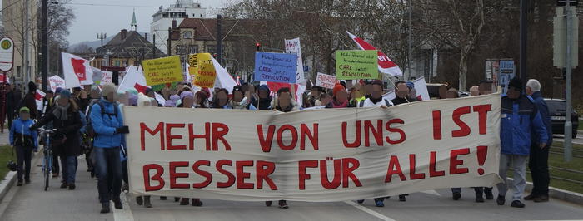
Care Revolution - Wir wehren uns gemeinsam

Slide 2
Das Netzwerk Care Revolution
Uns gibt es seit 2014. Das Netzwerk besteht aus über 70 Kooperationsgruppen, etwa 10 Regionalgruppen (auch in Freiburg) und Einzelpersonen. Wir mischen uns mit Aktionen, in lokalen Bündnissen, durch Infostände, Vorträge und Workshops ein.
Was immer Dein Care-Thema ist – Du bist willkommen!
Geschlechtliche Arbeitsteilung in Frage stellen
Arbeitsbedingungen in Care-Jobs verbessern
Alleinerziehende, auf Assistenz Angewiesene, pflegende Angehörige in ihren Anliegen unterstützen
Care-Konzerne vergesellschaften
Sorge als Haltung angesichts von Klimakatastrophe, Kriegen und Flucht voranbringen

Slide 3
Verbindende Care-Politik
Um die notwendigen, großen Veränderungen durchzusetzen, ist eine Gruppe alleine meist zu schwach. Deshalb streben wir eine politische Zusammenarbeit aller an, für die ein Care-Bereich wichtig ist:
Altenpfleger*innen, auf Pflege Angewiesene und pflegende Angehörige
Eltern und Kita-Beschäftigte
Nutzer*innen des Gesundheitssystems und Gesundheitsarbeiter*innen
soziale Beratungseinrichtungen und Stadtteilinitiativen usw.

Slide 4
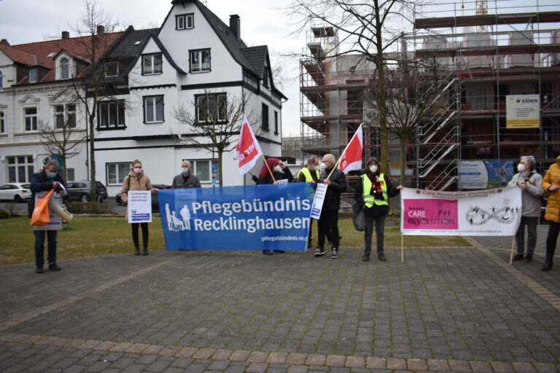

Slide 5
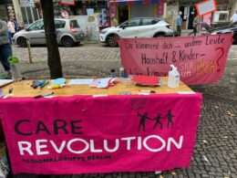
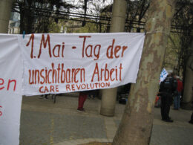
Unentlohnte Arbeit sichtbar machen

Slide 6
Unentlohnte Arbeit sichtbar machen
Der Großteil der gesellschaftlichen Arbeit findet unentlohnt in Familien, Freundschaftsnetzen und sozialem Engagement statt.
Wenn Menschen, zumeist Frauen, durch die Summe entlohnter und unentlohnter Arbeit überlastet werden, liegt das insbesondere daran, dass die unentlohnte Arbeit mit ihrem Bedarf an Zeit, Sicherheit und Unterstützung nicht gesehen wird.
Die unentlohnte Sorgearbeit wird als kostenlose, ohne Rücksicht nutzbare Ressource angesehen und überbeansprucht – die Parallelen zur Überlastung natürlicher Kreisläufe sind offensichtlich.
Care Revolution heißt auch, immer wieder gegen diese Ignoranz anzugehen.

Slide 7

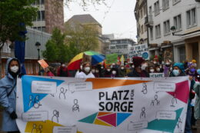
Arbeit in politischen Bündnissen z.B. die Kampagne Platz für Sorge 2021: https://care-revolution.org/tag/platz-fuer-sorge/

Slide 8
Hier findet ihr mehr über uns:
https://care-revolution.org/
So erreicht ihr uns:
care-revolution@riseup.net
Care Revolution gibt es auch in Freiburg:
https://care-revolution.org/regionale-vernetzungen/freiburg/
Die Freiburger Gruppe erreicht ihr so:
care-revolution-freiburg@riseup.net

